Slide 1


Inteligencia Artificial
CLASE 2:
Aplicación Agentes!
PhD. Rodrigo Torres Avilés

Slide 2


Temario
Agentes aplicados
Mi primer Combatiente
Métodos comunes y discusión.
Actividad
Inteligencia Artificial. PhD Rodrigo Torres Avilés. Fc. de Cs. Empresariales

Slide 3
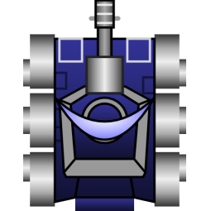
El Profe se volvió loco!
Estamos en el año 20XX.
Las clases han evolucionado debido a que todos los alumnos aprenden toda la materia a niveles de perfección gracias a mecanismos futuristas. Los certámenes son cosas del pasado.
La única manera de decidir un ranking es matarse entre si!...
Simbólicamente.
Inteligencia Artificial. PhD Rodrigo Torres Avilés. Fc. de Cs. Empresariales

Slide 4

Turn your game on!
En grupos de 3 alumnos, se implementará un Agente (del tipo que ustedes decidan y el tiempo les de) que combatirá en un ambiente:
No totalmente accesible
No Determinista
Secuencial
Dinámico
Discreto
MultiAgente
Todos los agentes del curso competirán en RoboCode.
Inteligencia Artificial. PhD Rodrigo Torres Avilés. Fc. de Cs. Empresariales

Slide 5
RoboCode
RoboCode es un juego de programación de agentes, donde usted debe programar un tanque que peleará en pantalla y en tiempo real con los demás robots!
Profesor, ¿Qué tal si vemos una demostración?
Inteligencia Artificial. PhD Rodrigo Torres Avilés. Fc. de Cs. Empresariales

Slide 6
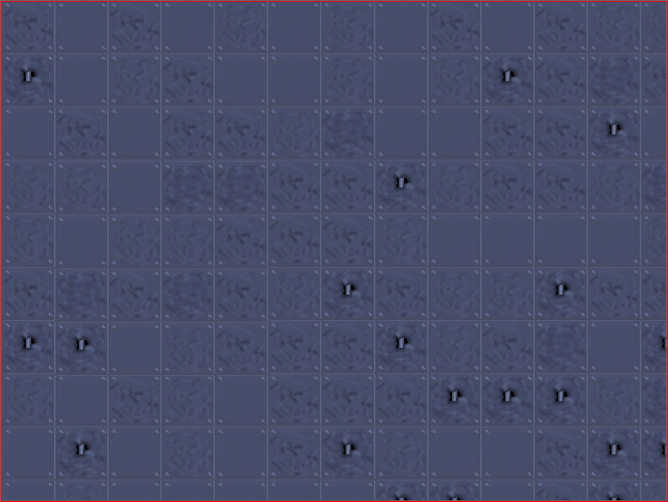
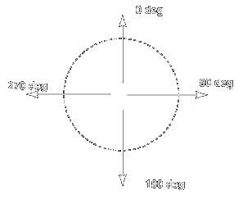
Campo de Batalla
Ancho,Alto
0,0
Inteligencia Artificial. PhD Rodrigo Torres Avilés. Fc. de Cs. Empresariales

Slide 7
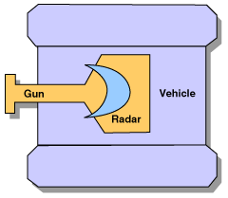
Agente
36px,36px
Inteligencia Artificial. PhD Rodrigo Torres Avilés. Fc. de Cs. Empresariales

Slide 8
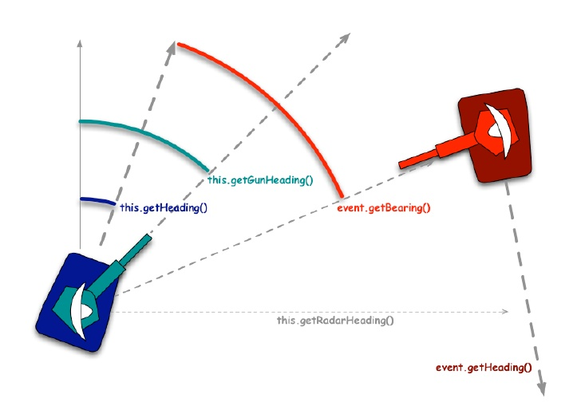
Ángulos
Inteligencia Artificial. PhD Rodrigo Torres Avilés. Fc. de Cs. Empresariales

Slide 9
Física
Tiempo es medido en Turnos.
Distancia está medida en Pixeles, sin embargo, puede haber movimientos más pequeños que un pixel.
Agentes aceleran a 1px/turn, y desaceleran a 2px/turn. No pueden moverse más rápido que 8 px/turn.
Inteligencia Artificial. PhD Rodrigo Torres Avilés. Fc. de Cs. Empresariales

Slide 10
Rotaciones
El cañon, el radar y el cuerpo pueden todos rotar independientemente.
Cañon: 20 grados/turn.
Radar: 45 grados/turn.
Cuerpo: 10 – 0.75*v grados/turn.
v: Velocidad.
Mientras más rápido se mueve, más lento gira.
Inteligencia Artificial. PhD Rodrigo Torres Avilés. Fc. de Cs. Empresariales

Slide 11
Vida
Su agente parte con 100 puntos de vida.
Disparar cada bala consume el poder que se le imprime (desde 0.1 hasta 3).
Cada bala quita:
4*poder; si poder ≤ 1.
4*poder + 2*(poder-1); en otros casos.
Cada bala retorna:
3*poder.
Inteligencia Artificial. PhD Rodrigo Torres Avilés. Fc. de Cs. Empresariales

Slide 12
Balas y Colisiones
La velocidad de una bala es:
20 - 3*poder.
Disparar genera calor. Un cañón no puede disparar si está caliente.
Calor generado: 1+Poder/5.
Cada turno se enfría según se establezca (default = 0.1)
El calor inicial de cada ronda es 3.
Si un robot choca, pierde vida:
0.6 cada robot.
Contra pared: v*0.5-1 (sólo RA*)
Inteligencia Artificial. PhD Rodrigo Torres Avilés. Fc. de Cs. Empresariales

Slide 13
Instalación
Adquiera JAVA 6.0 o superior (JRE o JDE funcionan).
Descargue el setup de:
http://sourceforge.net/projects/robocode/files/
Simplemente ejecute el archivo de instalación.
Inteligencia Artificial. PhD Rodrigo Torres Avilés. Fc. de Cs. Empresariales

Slide 14
Mi primer Robot
Abra la aplicación Robocode.
Robot→Source Editor.
File→New→Robot.c
Inteligencia Artificial. PhD Rodrigo Torres Avilés. Fc. de Cs. Empresariales

Slide 15
Mi primer Robot
package man;
import robocode.*;
public class MyFirstRobot extends Robot {
public void run() {
while (true){
ahead(100);
turnGunRight(360);
back(100);
turnGunRight(360);
}
}
public void onScannedRobot(ScannedRobotEvent e){ fire(1);
}
}
Método RUN: Se ejecuta cuando comienza cada ronda.
Mueve 100px adelante
Rota cañon 360° derecha
Mueve 100px atrás
Método OnScannedRobot: Se ejecuta cuando radar mira robot ‘e’
Dispara en dirección del cañón poder 1
Inteligencia Artificial. PhD Rodrigo Torres Avilés. Fc. de Cs. Empresariales

Slide 16
Métodos
Algunos métodos interesantes.
Método | Entrada | Cuando se ejecuta
OnBulletHit | Evento e | Bala choca con robot e.
OnHitByBullet | Evento e | Bala de robot e te choca.
OnHitRobot | Evento e | Cuando colisiona con robot e.
OnHitWall | Evento e | Choca contra pared.
OnRobotDeath | Evento e | Robot e muere.
Alguna información del evento e.
Información | Cuando se ejecuta
e.Name | Nombre del evento (robot).
e.Bearing | Ángulo contra el evento (descrito anteriormente).
e.Distance | Distancia hacia el evento (robot).
Inteligencia Artificial. PhD Rodrigo Torres Avilés. Fc. de Cs. Empresariales

Slide 17
Acciones
Algunas acciones interesantes.
Acción | Entrada | Cuando se ejecuta
Ahead | Double P | Avanza P pixeles hacia adelante.
Back | Double P | Retrocede P pixeles hacia atrás.
DoNothing | -- | No haga nada este turno.
Fire | Poder P | Dispara con poder P dirección de cañón.
FireBullet | Poder P | Igual que Fire, pero devuelve objeto Bullet.
Resume | -- | Comienza después de Stop()
Stop | Bool B | Para. Guarda acciones para recomenzar.
TurnGunXXX | Double P | Gira cañón P grados hacia XXX (Left, Right).
TurnXXX | Double P | Gira Cuerpo P grados hacia XXX (Left, Right).
Inteligencia Artificial. PhD Rodrigo Torres Avilés. Fc. de Cs. Empresariales

Slide 18
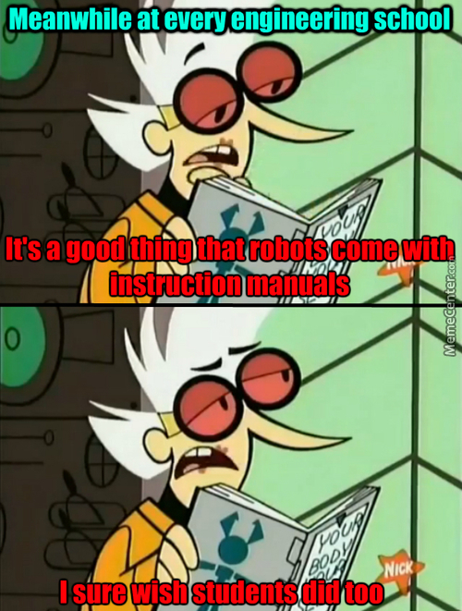
Meme de la Clase
Inteligencia Artificial. PhD Rodrigo Torres Avilés. Fc. de Cs. Empresariales

